Slide 1

SmartLogix
Streaming de datos con Apache Kafka: eventos de pedidos y métricas en tiempo real
Evaluación de Portafolio 3 (EP3) · Desarrollo Cloud Native I
Sección 003V · Entrega: miércoles 18 de noviembre de 2026
SmartLogix · EP3 · 1/15

Slide 2
Integrantes del equipo
Nombre | RUT
Luis Tasso | Por completar
Mario Grateron | Por completar
Jonathan Ferrer | Por completar
Felipe Flores | Por completar
Cada integrante tiene tareas asignadas en el plan EP3 del repositorio (sección 7).
SmartLogix · EP3 · 2/15

Slide 3
Descripción del proyecto y objetivos
SmartLogix es un sistema de gestión logística: inventario, pedidos, envíos, transportistas, bodegas y reportes, con autenticación JWT y 2FA.
Objetivos de la EP3
▪ Incorporar streaming de datos con Apache Kafka en Docker (KRaft, un contenedor).
▪ Crear un topic asociado al caso: smartlogix.orders.events, con los pedidos confirmados.
▪ Desarrollar un productor y un consumidor que muestren el flujo continuo de eventos.
▪ Generar métricas en tiempo real: pedidos por minuto, ingreso, ticket promedio y top de productos.
▪ Integrar Kafka al sistema existente sin romper la mensajería de la EP2 (Azure Service Bus).
SmartLogix · EP3 · 3/15

Slide 4
Sistema y módulos
Frontend React
Interfaz web, nginx como proxy
API Gateway
Entrada única, JWT en /api/**
identity-service
Login, roles, 2FA TOTP
inventory-service
Productos, stock y bodegas
order-service
Pedidos y clientes (publica eventos)
shipping-service
Envíos y transportistas
sb-admin-service
Administración de Service Bus
analytics-service
Métricas en vivo desde Kafka (EP3)
Los servicios con datos tienen su propia base PostgreSQL. analytics-service no usa base de datos.
SmartLogix · EP3 · 4/15

Slide 5
Arquitectura cloud propuesta
Microservicios
identity · inventory · order · shipping
Azure Service Bus
topic + subscriptions (EP2)
pedido
Usuario
navegador
Frontend + Gateway
VM Azure · Docker Compose
analytics-service
consumer group + SSE
Kafka (Docker)
smartlogix.orders.events
order.created
Azure Container Registry
imágenes :azure
Log Analytics
logs y alertas
Recursos: VM Standard D2s v4 (2 vCPU, 8 GB) · Azure Service Bus · ACR Basic · Log Analytics
SmartLogix · EP3 · 5/15

Slide 6
Justificación de la arquitectura
Decisión | Motivo
Kafka en KRaft (sin Zookeeper) | Un solo contenedor, ~1 GB de RAM; cabe en la VM de 8 GB
Dual publish: Service Bus + Kafka | La coreografía de la EP2 se mantiene; Kafka solo agrega analítica
Key = orderNumber, 3 particiones | Orden garantizado por pedido y escalado a 3 consumidores
Consumer group propio | analytics no interfiere con otros consumidores del topic
Gateway con JWT en /api/** | Una sola puerta de entrada y seguridad uniforme
Imágenes en ACR, despliegue en VM | Despliegue reproducible con Docker Compose
SmartLogix · EP3 · 6/15

Slide 7
APIs: gateway y rutas
Ruta en el gateway | Servicio | Acceso
/api/auth/** | identity-service | Login público; resto con JWT
/api/users/** | identity-service | Solo ADMIN
/api/inventory/** | inventory-service | GET con JWT; escritura por rol
/api/orders/** | order-service | GET con JWT; creación por rol
/api/shipping/** | shipping-service | GET con JWT; actualización por rol
/api/analytics/** | analytics-service (EP3) | JWT (metrics y stream SSE)
Todas las rutas pasan por el gateway (puerto 8090 en desarrollo). Las respuestas siguen el formato { success, message, data }.
SmartLogix · EP3 · 7/15

Slide 8
Flujo de una API: crear pedido
1. Login
POST /api/auth/login
JWT firmado por identity
2. Gateway
Valida el JWT
reenvía a order-service
3. order-service
Verifica stock por cola
stock-check (request/reply)
4. Confirmación
Guarda el pedido en
PostgreSQL (transacción)
5. Eventos
Publica order.created en
Service Bus y en Kafka
Si Service Bus o Kafka fallan, el pedido se confirma igual: el fallo solo se registra como advertencia.
Ejemplo real: el frontend de pedidos y el de analítica usan el mismo gateway y el mismo token.
SmartLogix · EP3 · 8/15

Slide 9
Flujos de mensajería (EP2): Azure Service Bus
inventory-sub
filtro eventType = order.created
order-service
publica eventos
Topic
smartlogix.orders.topic
shipping-created-sub
crea el envío
shipping-cancelled-sub
filtro order.cancelled
Request/reply de stock: order-service envía a la cola smartlogix.stock-check.req y recibe la respuesta en smartlogix.stock-check.reply (correlación por stockCheckId).
Cada suscripción tiene su DLQ nativa y reintentos con backoff.
SmartLogix · EP3 · 9/15

Slide 10
Apache Kafka: tecnología y diseño del topic
▪ Apache Kafka 3.9 en modo KRaft: un solo contenedor Docker, sin Zookeeper.
▪ Doble listener: localhost:9092 para scripts del host, kafka:29092 para los contenedores.
▪ Topic smartlogix.orders.events: 3 particiones, retención de 7 días, auto-creación desactivada.
▪ Key = orderNumber: todos los eventos de un pedido caen en la misma partición.
▪ Payload idéntico al DTO OrderCreatedEvent de order-service.
Productor
producer_orders.py o order-service
Topic (3 particiones)
p0 · p1 · p2
Consumidores
consumer_metrics.py · analytics-service
SmartLogix · EP3 · 10/15

Slide 11
Flujo de Kafka integrado al sistema (Docker)
order-service
dual publish
Kafka (Docker)
smartlogix.orders.events
analytics-service
grupo smartlogix-analytics
Gateway
/api/analytics/**
pedido
consume
SSE + JWT
Métricas en vivo
SSE cada 1 s
Frontend
página Analítica
Métricas por ventana de 60 s: pedidos, ingreso, ticket promedio, top 5 productos, velocidad y distribución por partición.
SmartLogix · EP3 · 11/15

Slide 12
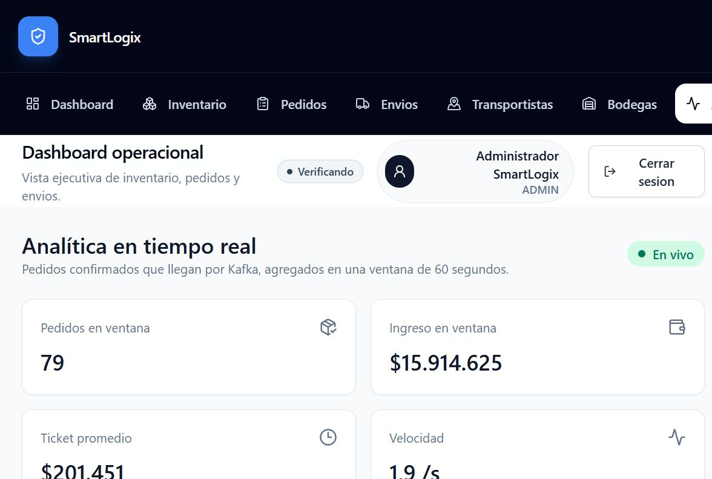
Métricas en tiempo real
▪ Pedidos en la ventana y velocidad (eventos por segundo).
▪ Ingreso y ticket promedio en CLP.
▪ Top 5 productos por unidades e ingreso.
▪ Eventos por partición de Kafka.
▪ Estado de conexión: en vivo, reconectando o conectando.
Captura de la página Analítica con datos en vivo (desarrollo local).
SmartLogix · EP3 · 12/15

Slide 13
Verificación de la solución
Prueba | Resultado
Pruebas de analytics-service (agregador, parser) | 9 de 9 en verde
Pruebas de order-service (incluye Kafka real) | 8 de 8 en verde
Pruebas del frontend (incluye stream SSE y página) | 36 de 36 en verde
Flujo Kafka: 30 pedidos → métricas por el gateway | Pedidos, ingreso y ticket correctos
SSE a través de nginx con JWT | Eventos sin buffer; 401 sin token
Stack en Docker (7 servicios + Kafka) | Login OK; analítica en vivo
Pendiente: despliegue de la misma solución en la VM de Azure (Fase 3).
SmartLogix · EP3 · 13/15

Slide 14
Trabajo en equipo y código fuente
▪ Plan EP3 por fases con IDs de tarea (T0.x a T3.x) y responsables por tarea.
▪ Convención de commits: tipo(alcance): T<fase>.<n> descripción.
▪ Cada tarea se integra con Pull Request revisado por otro integrante (sin squash).
▪ Repositorio: https://github.com/LTassoD/smartlogix-azure/tree/azure-servicebus
Guía de contribución: CONTRIBUTING.md · Plan: docs/EP3_PLAN_FASES.md
SmartLogix · EP3 · 14/15

Slide 15
Conclusiones y video de evidencia
▪ Kafka se integra al sistema existente sin reemplazar la mensajería de la EP2.
▪ El flujo de pedidos llega a métricas en vivo en el dashboard, en segundos.
▪ Docker permite levantar la solución completa (y Kafka) con un solo comando.
▪ Próximo paso: desplegar en la VM de Azure y grabar el video de evidencia (≤ 5 min).
Video de evidencia (front y back, MVP): [enlace por completar]
Gracias
SmartLogix · EP3 · 15/15

